Slide 1
第三节 “伏安法”测电阻

Slide 2

【创设情境】
在前面的学习中，我们学了哪些电学物理量？
电流
电流表
电压
电压表
电阻
？
它们的大小用什么来测量呢？
【提出问题】我手里有一个电阻器，我想知道它的电阻大小，该怎么办呢？

Slide 3
实验原理及方案
要测量电阻R=?
根据欧姆定律I=U/R
得到R=U/I
用电压表测出
需知道:
R两端的电压U
和通过R的电流I
用电流表测出
这种测电阻的方法叫“伏安法”测电阻
1.实验目的:用伏安法间接测电阻
2.实验原理:
U
I
R=

Slide 4
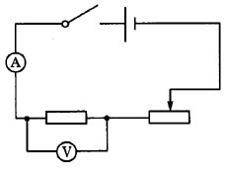
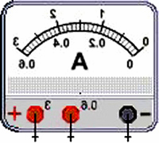
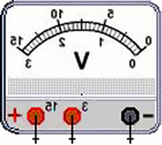
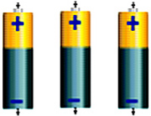


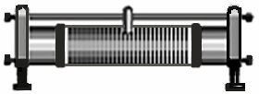
1、实验器材和电路图
制定计划与设计实验
一次实验测得电阻值偏大或偏小，我们该怎么样才能减小误差？(多次测量，求平均值)怎么样才能进行多次试验【串联一个滑动变阻器，调节滑片，进行多次试验】
测定值电阻

Slide 5

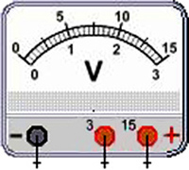
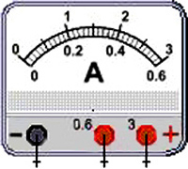


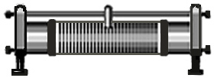
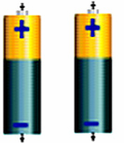
注意
2、根据电路图连接实物图
断开
最大阻值
GO

Slide 6
3、你设计的数据记录表格是：
实验序号 | 电压U/V | 电流I/A | 电阻R/Ω
1
2
3

Slide 7
友情提示：
连接实物电路时，应该注意的问题：
1、连接电路的过程中，开关应处于 状态
2、闭合开关前，滑片应调到 处。
3、必须使电流分别从电压表和电流表的 接线柱流入， 接线柱流出。
4、电压表和电流表都要选择合适的 。
为了使测得的数据更准确，电表量程尽可能选 。
断开
阻值最大
正
负
量程
小量程

Slide 8
实
验
步
骤
1、根据电路图，连接电路，连接电路时开关应断开。
2、闭合开关，调节滑动变阻器，使电压为 某一适当值，从电压表和电流表上分别读出U、I的值，把实验数据记录在表格中。（闭合开关前，滑动变阻器的滑片应移到最大阻值处）
3、调节滑动变阻器的滑片P，改变待测电
阻的两端的电压值和电流，再重做两次，把实验数据填在表格中。算出电阻的平均值。

Slide 9
进行实验与收集证据
实验次序 | 电压U/V | 电流I/A | 电阻R/Ω
（1）
（2）
（3）
（1）上表是某同学的实验记录,则被测电阻的阻为 。
（2）分析比较上面的实验数据，你还能得到的结论 是 。
（3）滑动变阻器在电路中的作用是① ；
② 。
保持电阻不变时，电流和电压成正比
保护电路
改变电路中的电流和电压

Slide 10
反思与评估：
1、这个实验做三次的目的是什么？这与研究电流、电压、电阻之间关系的三次实验的目的有什么不同？
2、闭合开关，滑动变阻器变大时，两表的示数怎样变化？滑动变阻器两端电压呢？
3、某同学在实验时发现，闭合开关后电流表的指针几乎不动，而电压表的指针却有明显的偏转，则电路中发生故障的原因可能是什么？

Slide 11

讨论与交流
a. 同一电阻，当加在它两端的电压不同，测出的电阻为何有差异？
b. 若把上面的电阻换成灯泡，当加在它两端的电压不同，测出的电阻一样吗？为何有差异？

Slide 12
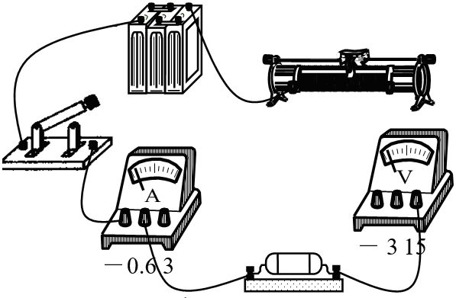
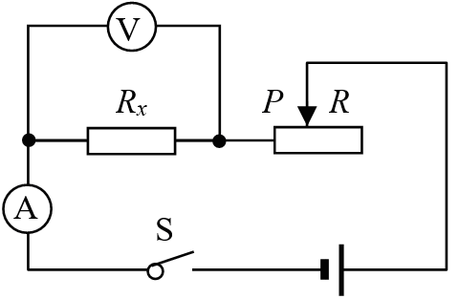
牛刀小试
如图所示，小明在做“伏安法测电阻”的实验时，电源电压为6V，

Slide 13
（1）对照电路图，用笔画线代替导线将实物图中未连接部分连接起来．
（2）如果实验中出现：电流表有示数，电压表示数为0的现象，其故障可能是（ ）
A．电流表的正、负接线柱接反
B．电压表的量程选小了
C．电阻Rx发生了短路
D．把滑动变阻器下端两接线柱连入电路
C

Slide 14
（3）电路连接正确后，闭合开关，将滑片P向左移动时，电压表示数 （选填“变大”、“变小”或“不变”）．
（4）此实验要多次测量电阻值，最后求电阻值的平均值，其目的是 ．
变大
减小误差

Slide 15
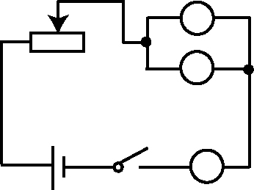
【拓展延伸】
1．某同学欲测量一只正常发光时电压为2.5V的小灯泡的电阻：
（1）请在图中三个“○”内正确填入“灯泡”、“电流表”和“电压表”的电路符号，完成该电路图．
V
×
A

Slide 16
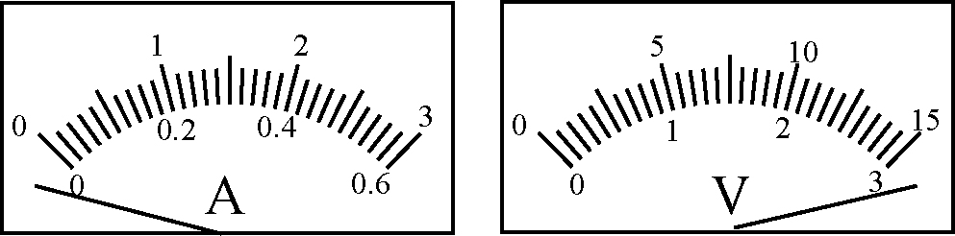
（2）按电路图连接完电路，闭合开关快速试触的瞬间，电流表和电压表出现了如图乙所示的情况，经检查，所有仪器、元件完好．请分析出现以上现象的可能原因（两表各写一条）
①电流表： ；
②电压表： 。
正负接线柱接反了
量程选择太小

Slide 17
（3）问题解决后，再次接通电路，为使小灯泡能正常发光，应调节滑动变阻器使电压表示数为 ．小灯泡正常发光时，电流表的示数的是0.34A，该灯泡正常工作时的电阻是 。
2.5V
7.4 Ω

Slide 18
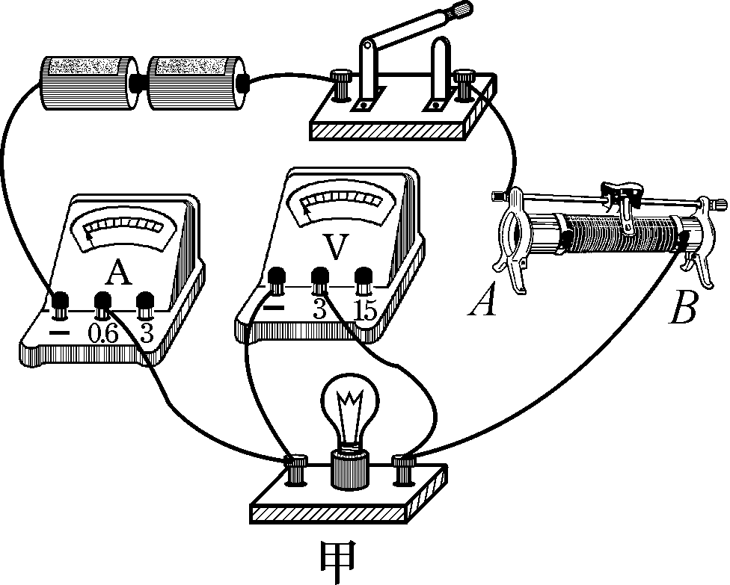
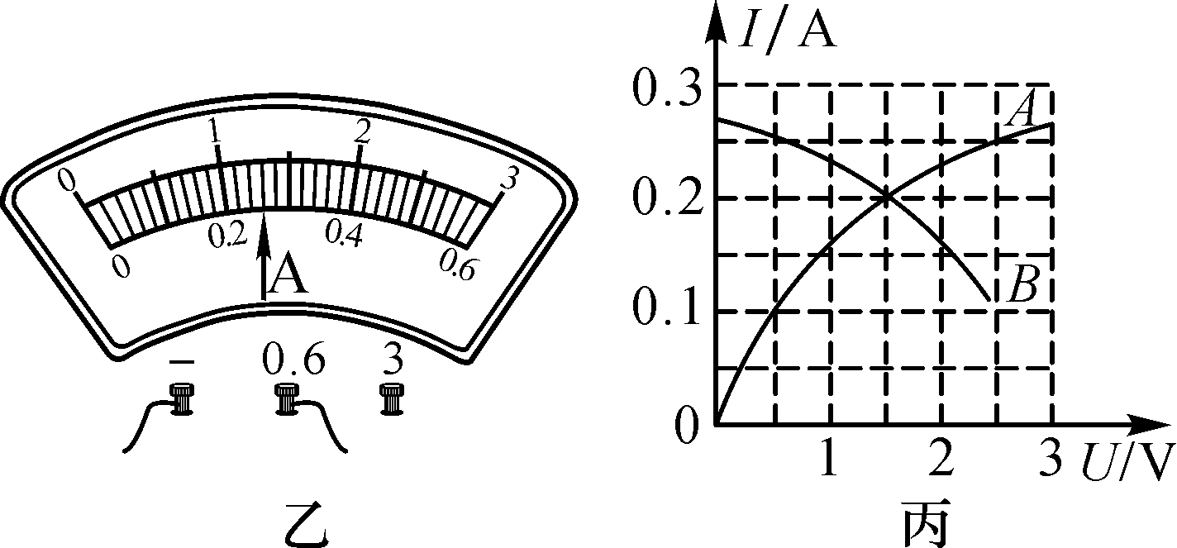
【中考链接】
(安顺中考)小张在“伏安法”测小灯泡电阻的实验中，连接了如图甲所示的实物图．
(1)闭合开关前，应向________(填“A”或“B”)端调整滑动变阻器的滑片，使电路中的电流在开始测量时最小．
(2)测量过程中，某一次的电流值如图乙所示，该电流值是________A．这时，灯丝突然烧断，则电压表的示数________(填“变大”“变小”或“不变”)．换相同规格的灯泡，重测的数据如表所示，并绘出I－U图像如图丙的A所示．

Slide 19
电压/V | 0.5 | 1.0 | 1.5 | 2.0 | 2.5 | 3.0
电流/A | 0.10 | 0.16 | 0.20 | 0.23 | 0.25 | 0.27
电阻/Ω | 5.0 | 6.3 | 7.5 | 8.7 | 10.0 | 11.1
平均电阻/Ω | 8.1
(3)依据表格中的数据，小张求出小灯泡电阻的平均值，你同意这种做法吗？说出你的理由：____________________________________________(作出判断并说出理由)．
(4)另外一组同学用相同的器材和电路图也做这个实验时，由于接线错误，根据测量的数据绘出的I－U图像如图丙的B所示．你认为错误的原因可能是 ．

Slide 20
谢 谢

